Slide 1
Банки in action
Автор: Полехина А.А., учитель обществознания, ГБОУ Школа № 1002, Москва
→ Начать игру
Текстовый квест для учащихся 9 классов
по теме «Банковские услуги»

Slide 2
Вам 25 лет.
Недавно окончив вуз, Вы получили место помощника менеджера в крупной IT-компании. Ваша з/п составляет 30 000 рублей.
Т.к. Вы живете с родителями, то Вам вполне хватает этого заработка.
Но у Вас есть Мечта, которая «своих денег стоит»: Вы хотите открыть свой бизнес, и стартовый капитал уже давно посчитали: 3 000 000 рублей.
Возможностей у Вас много, вопрос только, что выберете Вы:
Ничего! Я просто дождусь, когда стану зарабатывать столько в этой своей IT-компании
Начну рассматривать варианты: мне нужны деньги…

Slide 3
Итак, Вы решили найти свой стартовый капитал.
Решили серьезно: Ваша финансовая цель звучит солидно.
Только отложенных денег – ни рубля. Что делать будете?
Продам квартиру родителей! Я им потом 2 такие куплю!
Займу у друзей, знакомых
Пойду в банк, посмотрю, что они предлагают

Slide 4
Банк… А что он может Вам предложить?
Зайдя на сайт «ТвойБанк.ру», Вы отмечаете для себя следующие услуги:
Открыть депозит
Взять кредит
Вступить в ПИФ
Открыть ОМС
Открыть ИИС

Slide 5
Решили взять кредит…
Вам предложили взять потребительский без обеспечения. Нецелевой, % повыше, зато родительскую квартиру под залог не надо ставить…
«Предприниматель без кредита, что машина без бензина!»
«А, что там есть еще у нас по банкам?»
«Есть же еще и другие способы занять у банка…»

Slide 6
Оказывается, банки могут помочь открыть свой бизнес. Выдают кредит, изучив Ваш бизнес-план. % меньше, чем по потребительскому кредиту.
Вам повезло, Ваш план банк одобрил. Он выдает Вам 2 000 000 рублей под залог квартиры. Под 10% годовых. Почему 10? Государство заинтересовано в молодых предпринимателях, поэтому Вы получаете такую помощь…
«Да! Когда еще повезет с такими условиями?»
«А, что там есть еще у нас по банкам?»
«Учитель, у меня есть встречное предложение»

Slide 7
Узнаете, как работают Паевые инвестиционные фонды.
Обнаруживаете, что руководство Вашей компании выпустило в продажу акции…
«Покупаю! Рассчитаю риск, и вперед!»
«А, что там есть еще у нас по банкам?»

Slide 8
Заходите на сайт банка, чтобы узнать побольше…
«Идея хорошая!» – решаете вы, но только, пока Вам не по карману…
«А, что там есть еще у нас по банкам?»

Slide 9
Открыть ОМС-счет…
Что же это за услуга? Зайдя на сайт Banki.ru, Вы узнаете, что
«Обезличенные металлические счета (ОМС) — это счета, открываемые для учета драгоценных металлов. Их доходность зависит от динамики цен на тот металл, в котором открыт счет: золото, серебро, платина и палладий. Обычно открытие счета и его обслуживание бесплатно… Спред между ценой покупки и ценой продажи у каждого банка составляет, как правило, несколько процентов...
В период стремительного роста стоимости драгметаллов в 2009 году, держатели ОМС могли получить доходность до 20—30% годовых. Но у ОМС есть серьезный недостаток — на них не распространяется система страхования вкладов»
«Открываем! Скоро у меня будет свой бизнес!»
«А, что там есть еще у нас по банкам?»

Slide 10
Открыть депозит в рублях…
Но, какой именно?
Банковские вклады
Срочные
Бессрочные
Сберегательный счет
«Сохраняй»
«Пополняй»
«Управляй»

Slide 11
«Открываем! Скоро у меня будет свой бизнес!»
«А, что там есть еще у нас по банкам?»
Сберегательный счет открывается на следующих условиях:

Slide 12
Вы решили открыть вклад на сумму в 10 000 рублей и пополнять минимум на 10% от своего дохода, ничего при этом со счета не снимая.
Решили окончательно?
«Открываем! Скоро у меня будет свой бизнес!»
«А, что там есть еще у нас по банкам?»

Slide 13
Вы решили открыть вклад на сумму в 10 000 рублей, а потом снова его открыть, положив большую сумму. И так – постоянно, ведь здесь нельзя пополнять счет.
Решили окончательно?
«Открываем! Скоро у меня будет свой бизнес!»
«А, что там есть еще у нас по банкам?»

Slide 14
Вы решили открыть вклад на сумму в 10 000 рублей, а потом - как повезет. Если будут «свободные» деньги – положите их на счет, а нет – возможно, снимете. А то, мало ли что случиться может?
Решили окончательно?
«Открываем! Скоро у меня будет свой бизнес!»
«А, что там есть еще у нас по банкам?»

Slide 15
Прошло 20 лет. А Вы – всё там же. Только теперь Вы старший менеджер, и з/п – 70 000 рублей. У Вас своя семья, дети, поэтому денег едва хватает.
Встречаясь с выпускниками, Вы любите подумать: «Чтобы было бы, если бы я …».
Вот только занятие это – так себе, а в итоге Вы всегда жалеете, что упустили время
Прожить эту жизнь еще раз

Slide 16
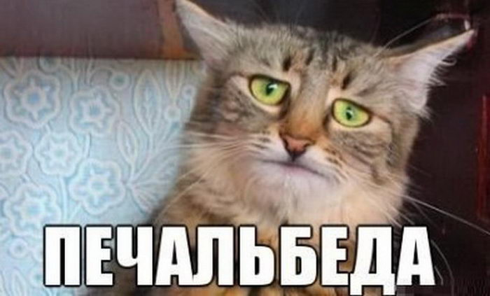
Хорошо хоть Вашим родителям хватило ума не продавать единственное жильё. И теперь они поняли: Вам пора взрослеть. Поэтому Вы собираете вещи, переезжаете в общежитие и начинаете вести свой собственный бюджет.
Да-да, Вы проиграли, а значит, или нажимаете сюда,
или идете сдавать тему «Бюджет семьи» своему учителю…

Slide 17
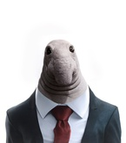
Друзья сказали: «Ага, с первой зарплаты!».
И что-то Вам подсказывает, что денег Вы не получите и от родственников, и от знакомых.
Просто 3 000 000 рублей, на дороге не валяются, но Вы можете подождать, пока кто-то их Вам «на блюдечке принесет»…
И Вы идете сдавать учителю тему «Деньги»

Slide 18
Накопив 3 000 000 рублей,
Вы вдруг обнаруживаете, что их лучше потратить на лечение в санатории и стоматолога, и еще останется внукам на день рождения…
И Вы идете сдавать учителю темы «Деньги. Формула Фишера», «Инфляция»

Slide 19
И тут что-то пошло не так…
Взять кредит под такой %, Вы заразились страхом «вовремя не отдать». Стали нервным, напряженным работником. Эйфория от полумиллиона «на кармане» прошла быстро, и Вы стали искать подработки на стороне… Что не понравилось начальству. Как итог, Вы без работы, и хорошо, что родители могут помочь. Но Вы ведь уже взрослый?
И Вы идете сдавать учителю тему «Финансовые риски»

Slide 20
Вы открыли свой первый счет в банке 10 лет назад…
Конечно, не все шло гладко. Не всегда получалось откладывать обещанную сумму, но Вы работали над собой. И Ваша дисциплина воспитала в Вас уважение к финансам, бережливое отношение к тратам, что отразилось на Вашем повышении. На работе ценят серьезных и ответственных сотрудников.
Пусть и работаете «на дядю», но сегодняшняя Ваша оценка – «4» («Хорошо»). Зовите учителя!
Ваша оценка – «4» («Хорошо»). Зовите учителя!

Slide 21
Вы открыли свой первый счет в банке 10 лет назад…
Конечно, не все шло гладко. Не всегда получалось откладывать обещанную сумму, а постоянная возможность снять деньги с депозита не дала Вам шанса скопить капитал.
Ну, хоть «финансовая подушка безопасности» теперь есть, надеемся, Вам нравится Ваша работа, как и оценка – «3» («Удовлетворительно»)
Попытаться в последний раз

Slide 22
Прошло 10 лет, и все Ваши одноклассники говорят: «Круто! Тебе повезло…». Но Вы-то знаете, что «везет тому, кто везет». Да нет своей фирмы, тех 3 000 000 рублей, но Вы стали владельцем компании, на которую работаете. Знание финансовой грамотности и упорный труд сделали Вас «Топом»
Поздравляем, сегодня это оценка «5» («Отлично»)

Slide 23
Консультации платны. Банковские сотрудники твердят заученные фразы. Чиновники въедаются в каждую букву. Но Вас не сломишь. Подкопив, Вы предлагаете инвест-компаниям свои условия. Находится бизнес-ангел… Кто-то говорит, что Вам просто «посчастливилось»
А учитель ставит «5» (Отлично»), потому что такая хорошая финансовая эрудиция и способность мыслить «вне рамок» вызывает уважение

Slide 24
Кто на вершине мира? Кто у нас управляет собственной компанией, наняв туда «самых-самых»? Все хотят работать у Вас, потому что Вы знаете свое дело и финансы.
Пусть и в игре, но Вы скопили свои 3 000 000 рублей, даже больше.
Главное, что Вы поняли принцип. Получаете две оценки «5» («Отлично») от учителя. Так держать!!

